Slide 1
QuickSight
Bite sized information in the corner of your eye

Slide 2
Vilka är vi?
Marie
Bakgrund: Sjuksköterska, 27år, Jönköping
Första uppdrag: Kapsch Trafficom AB
Mustafa
Bakgrund: Forskare, 32år, Göteborg
Första uppdrag: Tillgänglig konsult
Christoffer
Bakgrund: Systemtekniker, 28år, Jönköping
Första uppdrag: ITAB

Slide 3
Idén: interaktiv spegel
Morgon scenario
Väder temperatur när man vaknar
Snabb titt i spegeln innan man går ut genom dörren
Väder prognos
Snabba nyheter när man tar på sig jackan
Notiser på morgonen
Snabba meddelanden på spegeln
Daglig rutin
Borsta tänderna

Slide 4
Bakgrund
Gemensamt intresse för IoT och DIY
Kombinera hårdvara och mjukvara
Pythons inbyggda funktionalitet underlättar prototypskapande av IoT produkter
En eftertraktad produkt

Slide 5
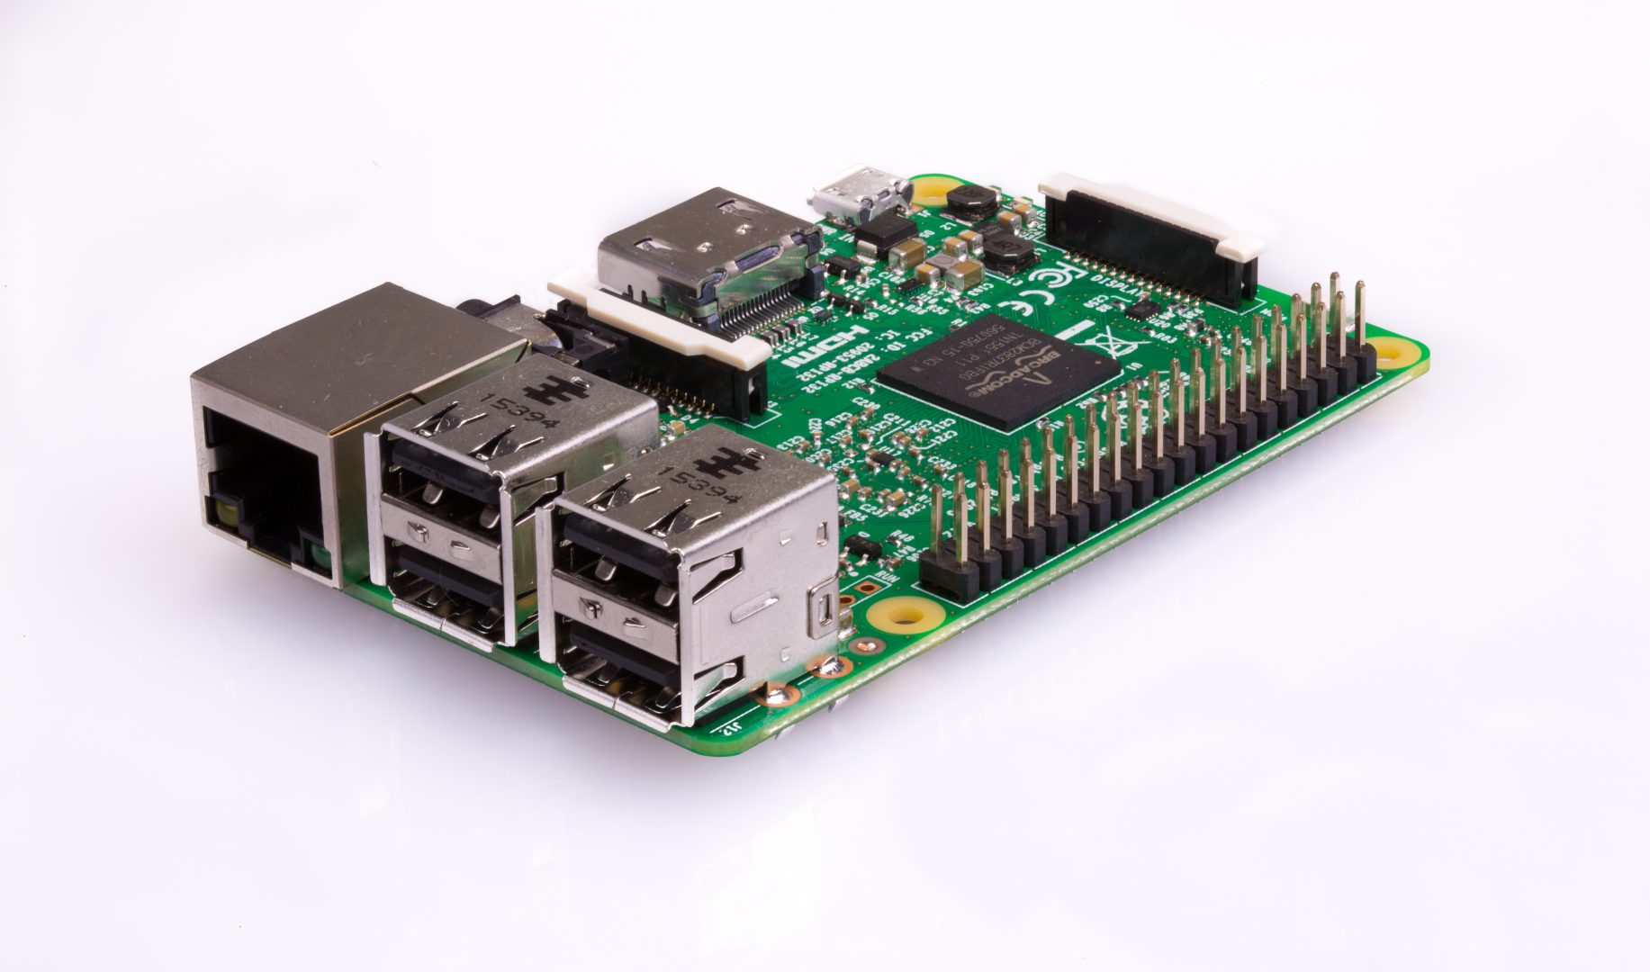
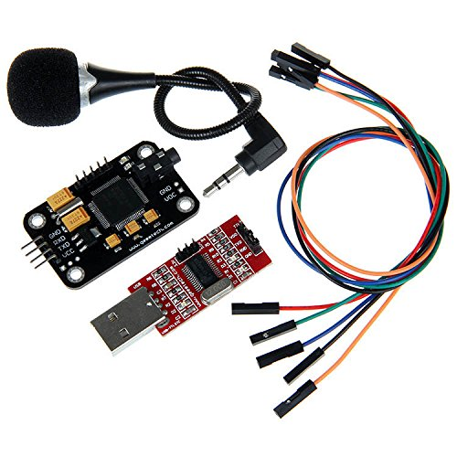
Hårdvara
Raspberry Pi 3B v2
Geeetech Voice Recognition Module

Slide 6
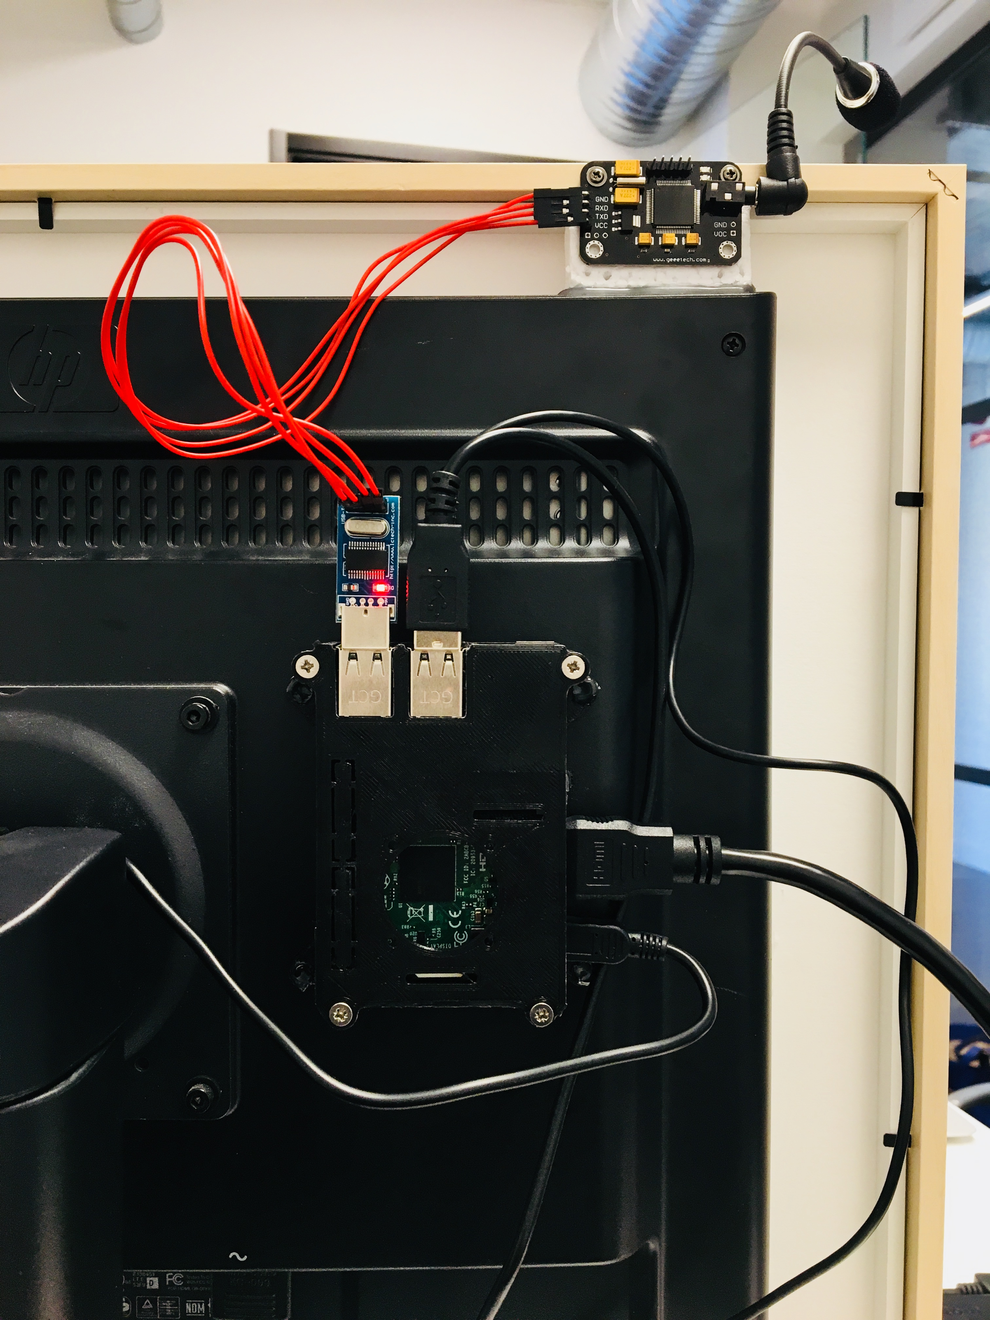
Hårdvaruarkitektur

Slide 7
Mjukvaruarkitektur
OOP
Python Tk interface bibliotek
Widgets
Code excerpts

Slide 8
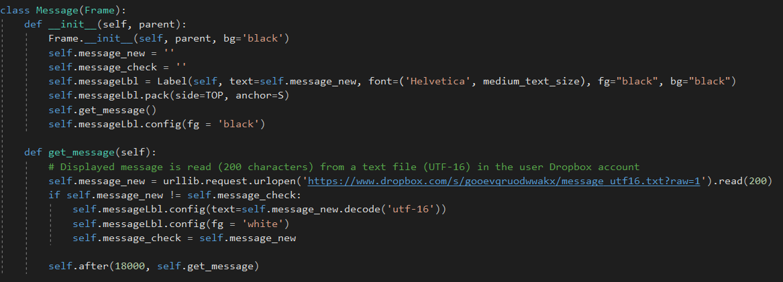
Koden - widget

Slide 9
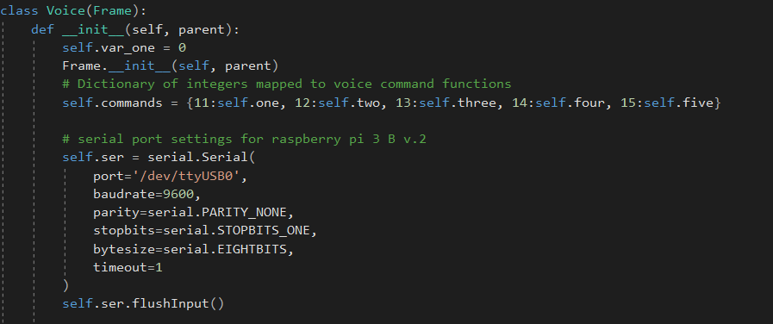
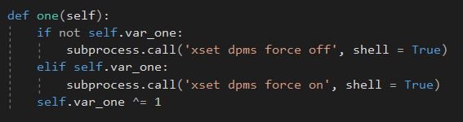
Koden – röststyrning

Slide 10
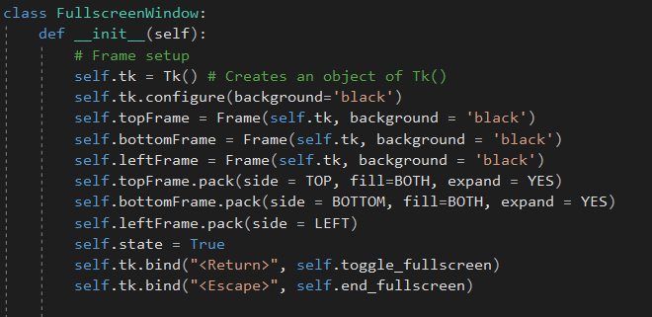
Koden - layout

Slide 11
Demonstration
Röststyrd
Personlig kalender
Individanpassat nyhetsflöde
Busstabell
Visa/dölja meddelanden

Slide 12
Vidareutveckling
Anpassningsbar
Integrera ’intelligent assistant’
Amazons Alexa
Google Assistant
Facial recognition
PyImageSearch OpenCV
Video samtal
Skype
Privat eller för företag

Slide 13
Agil metodik
Trello - Taskboard
Git - Versionshantering
Scrum
Löpande dokumentation

Slide 14
Retrospektiv – Lärdomar
Liten projektgrupp
Fokuserad på en uppgift i taget
Stegvis utveckling
Stegvis förfining
OOP
Testade allas idéer
”Google is your best friend!”

Slide 15
Retrospektiv - Utmaningar
Python3 Tk interface ”låsta” funktioner tex ’tk.mainloop()’
Bytte hårdvara
Bytte källkod
Bytte programmeringsspråk och tillvägagångssätt

Slide 16
Frågor?

